Slide 1
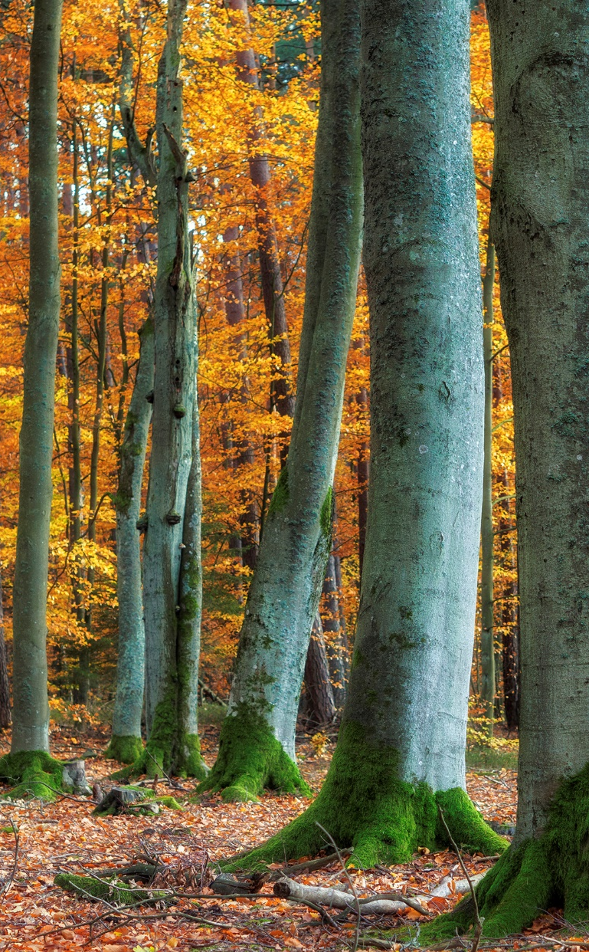


www.lasy.gov.pl
Nadleśnictwo Grójec
Informacja o działalności w roku 2025
Plany na rok 2026

Slide 2
Lokalizacja Nadleśnictwa Grójec na terenie RDLP Radom

Slide 3
Rys historyczny
Początkiem kształtowania się dzisiejszego Nadleśnictwa Grójec był rok 1945.
Trzy obrębowe Nadleśnictwo Grójec, z obrębami Grójec, Nowe Miasto i Skuły, zaczęło funkcjonować
z dniem 1.01.1979 roku. Podstawą jego powstania było Zarządzenie Nr 70 Naczelnego Dyrektora Lasów Państwowych z dnia 1.11.1978 roku oraz wydane na jego podstawie Zarządzenie Nr 7/78 Dyrektora OZLP Łódź.
Siedziba Nadleśnictwa Grójec znajduje się pod adresem: Podole 91, 05-600 Grójec
Na terenie Nadleśnictwa znajduje się obecnie: 9 osad leśnych a 3 kancelarie znajdują się
w pomieszczeniach wynajmowanych.

Slide 4
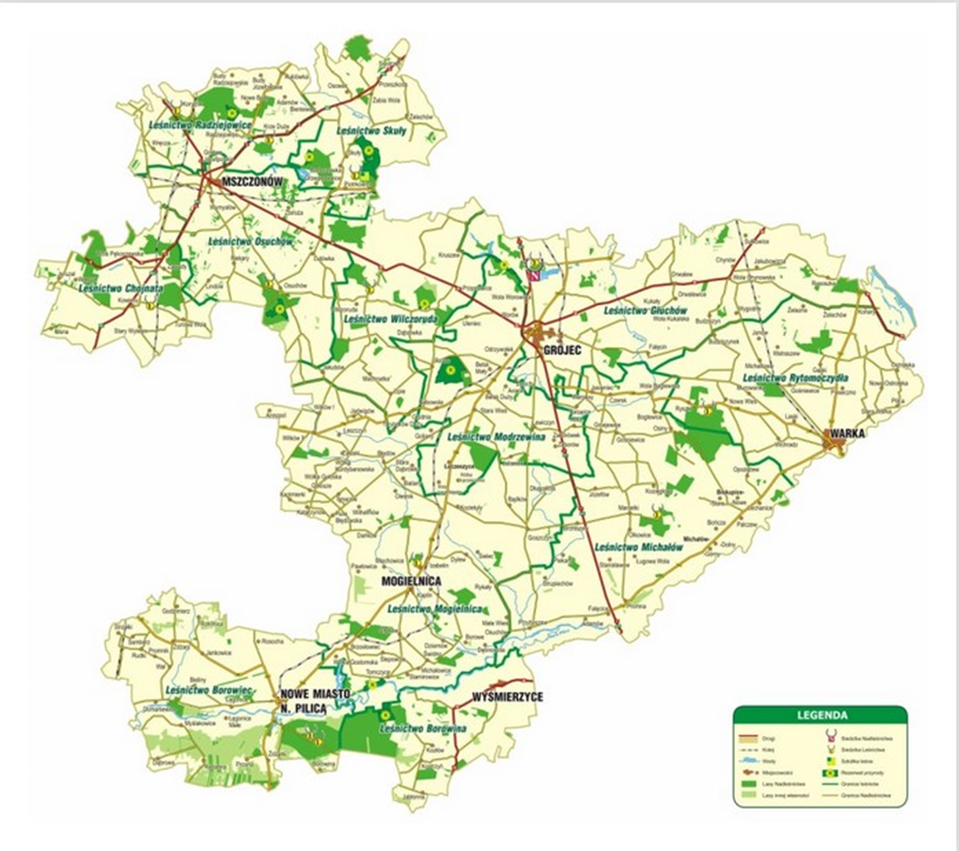
Mapa Nadleśnictwa Grójec

Slide 5
Zasoby w zarządzie Nadleśnictwa Grójec
Podstawowe dane statystyczne o zasobach w zarządzie:
Powierzchnia ogółem: 16386,21 ha, w tym 16050,80 ha lasów,
Średni wiek: 68 lat,
3. Skład gatunkowy: So 67%, Db 15,5%, Ol 6,9%, Brz 6%, Md 3%
Nadleśnictwo Grójec podzielone jest na:
3 obręby: Grójec, Nowe Miasto, Skuły
12 leśnictw.
Nadleśnictwo Grójec wyróżnia się spośród innych rozległością i ogromnym rozdrobnieniem kompleksów leśnych, liczba kompleksów leśnych: około 750 jednak jedynie 5 powyżej 500 ha.
Nadleśnictwo Grójec leży na terenie dwóch województw (mazowieckiego i łódzkiego) 6 powiatów (białobrzeskiego, grodziskiego, przysuskiego, skierniewickiego, żyrardowskiego oraz grójeckiego), 17 gmin
i 221 obrębów ewidencyjnych.

Slide 6
Infrastruktura nadleśnictwa
Sieć dróg. Do wykazu istniejących dojazdów pożarowych ujęto 20 dróg o łącznej długości 38,76 km. Poza głównymi szlakami komunikacyjnymi, w zasięgu Nadleśnictwa Grójec znajduje się dobrze rozwinięta sieć dróg lokalnych – powiatowych i gminnych, często wykonywanych w ramach wspólnych inwestycji.
Nadleśnictwo Grójec zakwalifikowane jest do II kategorii zagrożenia pożarowego. Dojazdy pożarowe (istniejące i projektowane) wraz z siecią dróg publicznych zapewniają dojazd do kompleksów. Na terenie nadleśnictwa znajdują się zbiorniki wodne oraz punkty czerpania wody, dwie bazy sprzętu ppoż.
Punkt Alarmowo Dyspozycyjny Nadleśnictwa Grójec znajduje się przy Nadleśnictwie Przysucha zgodnie z zawartym porozumieniem.

Slide 7
Przyroda na terenie nadleśnictwa
Teren Nadleśnictwa Grójec charakteryzuje się dużą bioróżnorodnością oraz bogactwem przyrodniczym, co potwierdzają licznie występujące tu, prawem ustanowione, formy ochrony przyrody tj.:
• 9 rezerwatów przyrody (łączna powierzchnia: 1371,69 ha)
w Obrębie Grójec: „Modrzewina”, „Jeziora-Olszyny”, „Łęgacz nad Jeziorką”, „Tomczyce”
w Obrębie Nowe Miasto: „Sokół”,
w Obrębie Skuły: „Skulski Las”, „Dąbrowa Radziejowska”, „Grądy Osuchowskie”, „Skulskie Dęby”.
• Obszary Natura 2000 (OSO – obszary specjalnej ochrony ptaków- 3298,93 ha, SOO – Specjalny Obszar Ochrony siedlisk (OZW) – 3185,77 ha)
• Park Krajobrazowy (794,90 ha)
• Obszary Chronionego Krajobrazu (8347,50 ha)
• pomniki przyrody (27 szt.),

Slide 8
Struktura organizacyjna nadleśnictwa
Produkcja szkółkarska w Nadleśnictwie prowadzona jest w Gospodarstwie Szkółkarskim w Skułach na szkółce otwartej.
Nadleśnictwo Grójec nie sprawuje nadzoru nad gospodarką leśną w lasach niestanowiących własności Skarbu Państwa.
Nadleśnictwo Grójec posiada Plan Urządzenia Lasu na lata 2024-2033.

Slide 9
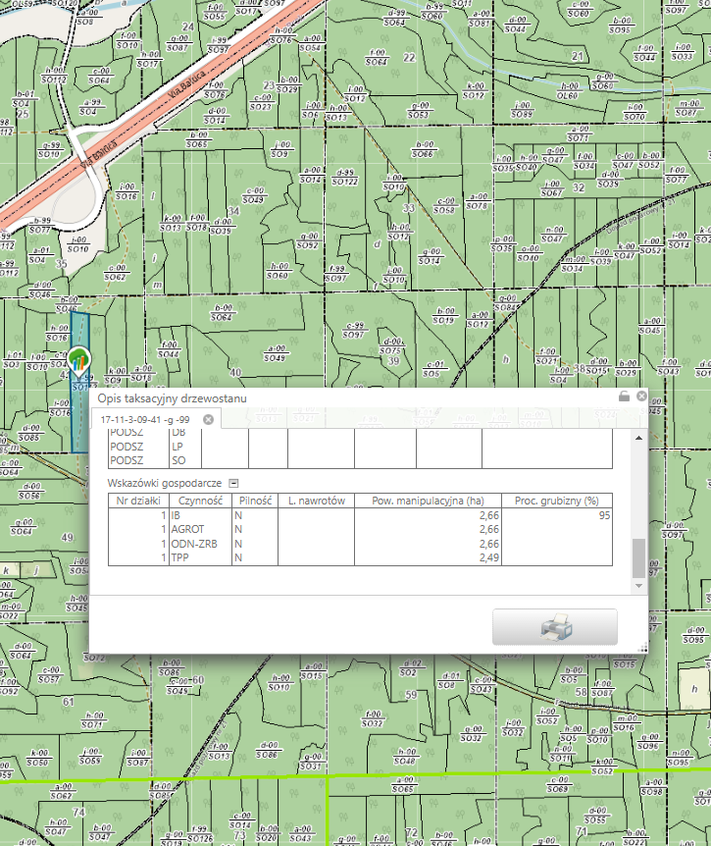

Plan dostępny dla każdego
Przy tworzeniu planu odbywają się konsultacje społeczne. Gotowy plan podlega strategicznej ocenie oddziaływania na środowisku i jest opiniowany przez RDOŚ, Wojewódzki Inspektorat Sanitarny
Każdy ma wgląd do planu. Plan urządzenia lasu umieszczamy w internetowym BIP. Do pobrania udostępniamy opis nadleśnictwa (elaborat) i program ochrony przyrody.
Treść planu trafia do Banku Danych o Lasach (bdl.lasy.gov.pl). Tutaj każdy może zapoznać się z charakterystyką wybranego wydzielenia leśnego i sprawdzić, jakie prace będziemy prowadzić w tym fragmencie lasu

Slide 10
Rozmiar zadań zapisanych w planie urządzenia lasu
W Planie Urządzenia Lasu dla Nadleśnictwa Grójec na lata 2024 -2033 określono następujący rozmiar zadań do wykonania w okresie 10 lat jego obowiązywania:
Etat miąższościowy ogółem – 831644,00 m3 (nie więcej niż) w tym:
• etat miąższościowy użytków rębnych - 487462 m3 grubizny drewna netto,
• etat powierzchniowy cięć w użytkowaniu przedrębnym – 7323,02 ha
• projektowa powierzchnia zalesień i odnowień wraz z poprawkami i dolesieniami – 2058,74 ha,
• projektowa powierzchnia pielęgnowania lasu - 9856,07 ha.

Slide 11
Część II
Co się działo w nadleśnictwie –
- podsumowanie roku 2025 oraz plany na rok 2026
Notes:
Krótki, programowy tekst do opracowania, który wyjaśnia, w jakim celu jest to sprawozdanie.
Należy pamiętać o zmianie nazwy jednostki.
Zachęcamy nadleśnictwa do przygotowania własnej treści o podobnym charakterze.

Slide 12
Pozyskanie drewna dane ogółem dane dla Nadleśnictwa
Pozyskanie drewna | Rębne | Przedrębne | Przygodne | Suma:
Wykonanie w 2025 roku | 38 156,58 | 40 692,45 | 10 534,04 | 89 383,07
Plan na 2026 rok | 38 507,00 | 37 917,00 | 9 984,00 | 86 408,00

Slide 13
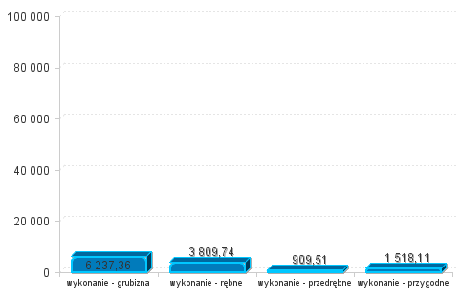
Pozyskanie drewna Gmina Jasieniec dane za 2025 rok

Slide 14
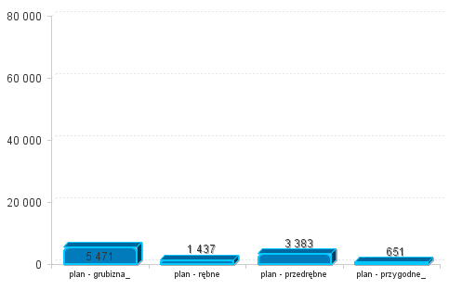
Pozyskanie drewna – Gmina Jasieniec plan na rok 2026

Slide 15
Partnerzy gospodarczy
Usługobiorcy – zakłady usług leśnych:
Przedsiębiorstwo Produkcyjno-Handlowo-Usługowe Jakub Bodych
Zakład Usług Leśnych "LAS" Sylwester Miziński
Zakład Usług Leśnych Robert Wojciechewicz
CE-ZET Czesław Zięba
KRYS-WIK Wiktor Szamburski
Usługi Leśne Łukasz Budzik
Zakład Usług Leśnych Jolanta Zarychta
TOLMAX Usługi dla Rolnictwa i Leśnictwa Antonii Jarosz

Slide 16
Partnerzy gospodarczy
Nabywcy drewna
liczba firm około 195, przykłady firm lokalnych:
P.H.U. "DREWMET" Włodarski Wojciech
DREW-STAL ŁUKASZ FLIS ŁUKASZ FLIS
indywidualni nabywcy drewna

Slide 17
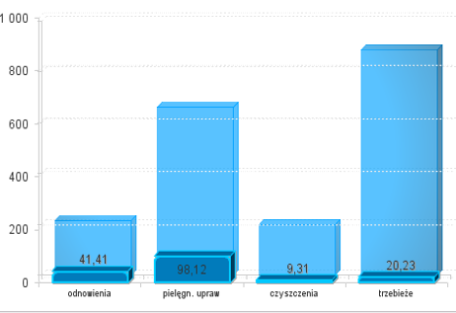
Hodowla lasu w 2025 roku
HODOWLA LASU | Odnowienia | Pielęgnowanie upraw | Czyszczenia | Trzebieże | Suma:
 | HA | HA | HA | HA | HA
Nadleśnictwo | 211,56 | 658,01 | 197,75 | 886,13 | 1 953,45
062 - Jasieniec | 41,41 | 98,12 | 9,31 | 20,23 | 169,07

Slide 18
Hodowla lasu plany na 2026 roku
HODOWLA LASU | Odnowienia | Pielęgnowanie upraw | Czyszczenia | Trzebieże | Suma:
 | HA | HA | HA | HA | HA
Nadleśnictwo | 241,35 | 701,01 | 208,6 | 916,28 | 2067,24
062 - Jasieniec | 30,31 | 21,68 | 28,31 | 96,06 | 176,36

Slide 19
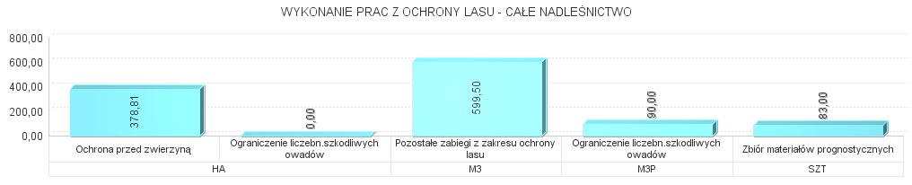
Ochrona lasu w 2025 roku
Ważniejsze zadania z zakresu ochrony lasu. Nadleśnictwo Grójec nie prowadziło prac związanych z zwalczaniem chemicznym owadów. Zabezpieczano uprawy przed zwierzyną chemicznie (repelentami) i mechanicznie przez pakułowanie. Grodzono uprawy. Zbierano śmieci.

Slide 20
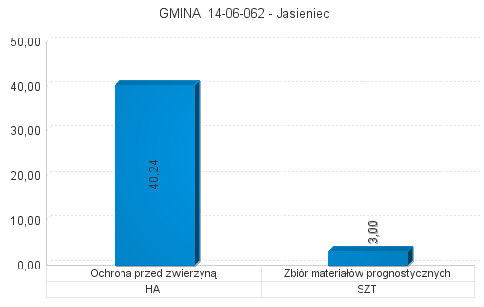
Ochrona lasu w 2025 roku dane dla Gminy

Slide 21
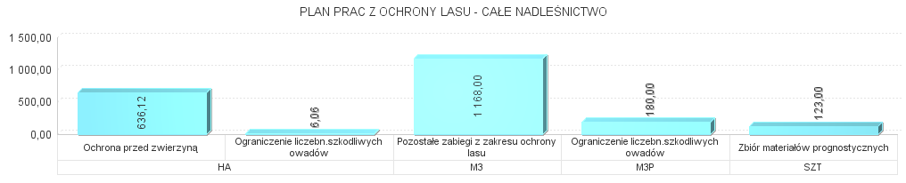
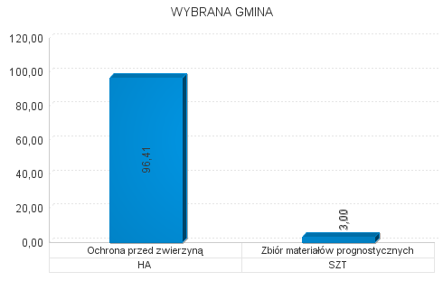
Ochrona lasu plan na 2026 rok.

Slide 22
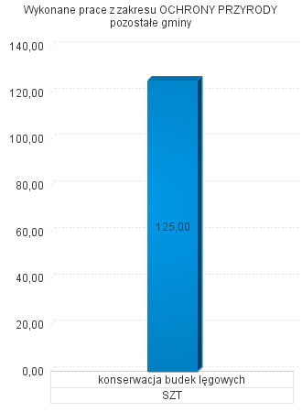
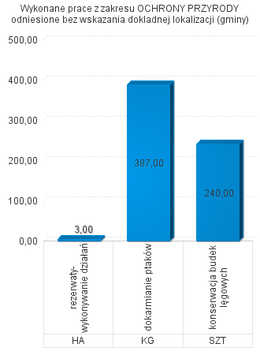
Ochrona przyrody
W roku 2025 nie odnotowano wykonania zadań z zakresu ochrony przyrody odniesionych wprost na lasy i grunty położone na terenie gminy Jasieniec. Jednak prace bez wskazania dokładnej lokalizacji dotyczą również gminy Jasieniec.

Slide 23
Gospodarowanie gruntami
W 2025 roku Nadleśnictwo Grójec nabyło nowe grunty w miejscowościach:
Wólka Ligęzowska, gmina Nowe Miasto nad Pilicą 10,17 ha
Prosna, gmina Nowe Miasto nad Pilicą 9,44 ha
Ulaski gmina Wyśmierzyce 1,22 ha
Nadleśnictwo Grójec nie dokonało wyłączenia gruntów z zarządu Nadleśnictwa. W 2025 roku Nadleśnictwo Grójec nie dokonało żadnej sprzedaży gruntów.

Slide 24
Działania na rzecz społeczności lokalnych
W 2025r. Nadleśnictwo Grójec nie realizowało przedsięwzięć wspólnych
z samorządowymi.
Nadleśnictwo Grójec nie planuje w bieżącym roku realizacji przedsięwzięć wspólnych z samorządami.

Slide 25
Działania na rzecz społeczności lokalnych
Działalność edukacyjna
W sumie odbyło się kilkanaście wydarzeń związanych z edukacją leśną, skierowane do dzieci, młodzież, dorosłych oraz seniorów. W zajęciach uczestniczyło ok. 1500 osób. W 2025 roku, na terenie Nadleśnictwa Grójec pracownicy nadleśnictwa prowadzili zajęcia z edukacji przyrodniczo-leśnej w formie:
- Zajęć terenowych i wycieczek z przewodnikiem,
- Spotkań w szkołach z pracownikami Służby Leśnej,
- Imprez okolicznościowych i wystaw z przygotowanym stoiskiem edukacyjnym

Slide 26
Finanse
Zestawienie kwot podatku rolnego, leśnego i od nieruchomości za 2025r. w Gminie Jasieniec.
 | Urząd Gminy | Podatek od nieruchomości | Podatek rolny | Podatek leśny | Razem
 | Jasieniec | 47016 | 0 | 59324 | 106340,00

Slide 27
Zagrożenia i przeciwdziałanie zagrożeniom
W lasach Nadleśnictwa Grójec w ostatnich latach wystąpiło szereg czynników szkodotwórczych lecz żaden z nich nie spowodował uszkodzeń wielkopowierzchniowych.
rozmiar pozyskania przygodnego w Gminie Jasieniec : 1580,12 m3 w tym z powodu jemioły 541 m3,
liczba i powierzchnia pożarów :
Na terenie gminy Jasieniec w roku 2025 nie odnotowano żadnego pożaru. Ostatni pożar, jaki wystąpił na terenie gminy Jasieniec miał miejsce 3 listopada 2005 roku"
w 2025 roku było 10 pożarów o łącznej powierzchni 2,87 ha;

Slide 28
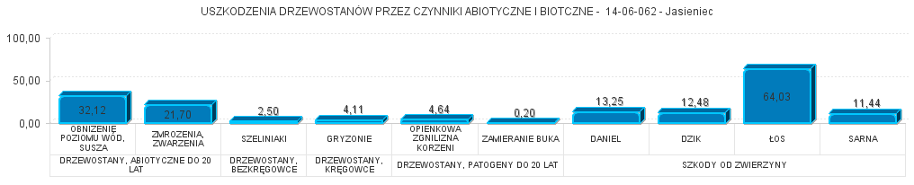
Zagrożenia i przeciwdziałanie zagrożeniom
Zagrożenia:

Slide 29
Zagrożenia i przeciwdziałanie zagrożeniom
Przeciwdziałania:
Aby przeciwdziałać zagrożeniom nadleśnictwo prowadzi monitoring populacji szkodliwych owadów (poprzez pułapki feromonowe, obserwacje), usuwanie drzew zasiedlonych, likwidację wiatrołomów. Nadleśnictwo Grójec zabezpiecza uprawy przed presją zwierzyny poprzez stosowanie repelentów oraz grodzenie upraw siatką leśną.
System przeciwdziałania w zakresie ochrony przeciwpożarowej w okresie zagrożenia to dyżury pełnione przez pracowników służby leśnej, wprowadzanie zakazów wstępu do lasów w czasie wysokiego zagrożenia, wspólne szkolenia i ćwiczenia z PSP i OSP, współpraca Straży leśnej z Policją poprzez wspólne patrole. Zgodnie z zawartym porozumieniem PAD Nadleśnictwa Grójec został przeniesiony do Nadleśnictwa Przysucha.

Slide 30
Kontakt
Krzysztof Janeczko - Nadleśniczy Nadleśnictwa Grójec
Nadleśnictwo Grójec
Podole 91
05-600 Grójec
Tel.(048) 661 - 26 – 62
e- mail: grojec@radom.lasy.gov.pl
konsultanci ds. kontaktów społecznych
Bogdan Korycki –zastępca Nadleśniczego, adres e-mail: bogdan.korycki@radom.lasy.gov.pl

